Slide 1


Государственное бюджетное нетиповое образовательное учреждение
Дворец учащейся молодежи Санкт-Петербурга
ГУМО руководителей отделений дополнительного образования и педагогов дополнительного образования государственных профессиональных образовательных учреждений
Нормативно-правовое обеспечение деятельности ОДО ПОУ:
Правила приема обучающихся
Руководитель ГУМО:
Теплякова Лариса Евгеньевна

Slide 2

Правила приема обучающихся
Титульный лист:
ПРИНЯТО – на заседании Педагогического совета
УТВЕРЖДЕНО – приказом директора ПОУ
С УЧЕТОМ МНЕНИЯ – родителей(законных представителей), органа ученического соуправления на совместном заседании
Обратить внимание!
Размещение на сайте обязательно и документ должен быть заверен электронной подписью

Slide 3
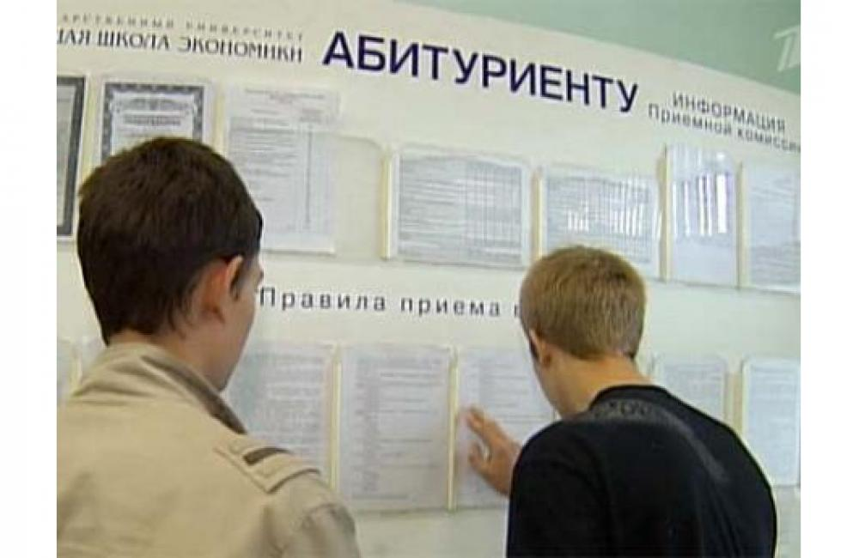
Общее положение
1.1 Правила приема обучающихся в ОДО ПОУ определяют порядок и основание приема обучающихся, регулируют взаимоотношения всех участников образовательных отношений – обучающихся, родителей (законных представителей несовершеннолетних обучающихся, совершеннолетних обучающихся и педагогического коллектива;
Правила разработаны в соответствии с: (нормативная база) вставить – Распоряжение Комитета по образованию от 06.10.2021 № 2788-р «Об утверждении Порядка зачисления в государственные образовательные организации, реализующие дополнительные общеобразовательные программы»
Обратить внимание! Прописать:
«С целью обеспечения открытости и доступности информации Правила размещаются на информационных стендах и на официальном сайте ПОУ в сети «Интернет»

Slide 4
Порядок и условия приема
2.1 Прием в ОДО ПОУ на обучение по дополнительным общеобразовательным общеразвивающим программам осуществляется в соответствии с действующим законодательством и регулируется Порядном зачисления в ОДО ПОУ (приложение № 1)
2.2 Прием на обучение по дополнительным общеобразовательным общеразвивающим программам на платной основе осуществляется на основании заявлений совершеннолетних обучающихся или родителей (законных представителей) несовершеннолетних обучающихся путем заключения договора на оказание платной образовательной услуги, подписание которого является обязательным для обеих сторон. Указанный договор содержит взаимные права и обязанности, возникающие в процессе образования

Slide 5
Порядок и условия приема
2.5 При приеме обучающихся в спортивные, танцевальные, туристско-краеведческие объединения необходимо медицинское заключение об отсутствии медицинских противопоказаний к данному виду занятий для соответствующих программ.
2.6 Прием обучающихся в объединения может проходить по результатам собеседования, если это обусловлено спецификой образовательной программы. Порядок и сроки собеседования, требования к поступающим определяется образовательной программой и объявляются заранее, перед началом приема.
2.8 Обучающимся может быть отказано в приеме, если группа полностью скомплектована и нагрузка педагога не может быть увеличена. Количество учебный групп, численный состав каждого объединения регламентируется учебно-производственным планом из расчета норм бюджетного финансирования, в соответствии с регламентирующими документами и образовательной программой.

Slide 6

Распоряжение Комитета по образованию от 06.10.2021 № 2788-р «Об утверждении Порядка зачисления в государственные образовательные организации, реализующие дополнительные общеобразовательные программы»
Данный документ устанавливает порядок зачисления на обучение по ДООП;
2.5 Исчерпывающий перечень документов, необходимых в соответствии с нормативными правовыми актами для зачисления, отсутствует. Перечень необходимых документов для каждой образовательной организации утверждается локальным актом.

